Slide 1

動物世界
製作：柔妹

Slide 2

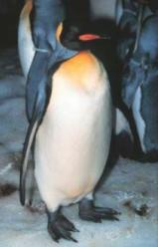
國王企鵝
嘴相對較長，耳斑有不同的色調及形狀
在圈養環境下壽命可達15-20年
南美福克蘭群島及南喬治亞島，而A. p. halli則分佈於南非南端的海域及紐西蘭南方的海域

Slide 3
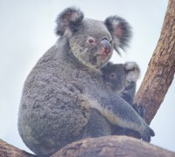
無尾熊
前掌所有的趾端都有彎曲程度很大的勾爪，以利攀爬
鋏形的前掌構造推測與抓握較細小的枝幹
爪子也因應梳理身上絨毛的功能變成梳齒般的形狀。

Slide 4
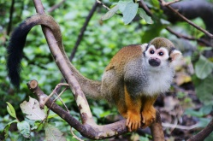
松鼠猴
分佈： 哥倫比亞、祕魯及巴西的安地斯山地帶
雜食性，以水果、草莓、堅果、花、花苞、種子、昆蟲及小型脊椎動物為食
是日行性的動物
一般都是在樹上活動，偶爾也會到地面上

Slide 5

資料來源
國王企鵝http://newweb.zoo.gov.tw/Pager/ZooData_Index/ZooData_Index_Main.aspx?Menu_URL_ID=090824181309401612
無尾熊
http://newweb.zoo.gov.tw/Pager/ZooData_Index/ZooData_Index_Main.aspx?Menu_URL_ID=090824181309401612
松鼠猴
http://newweb.zoo.gov.tw/Pager/ZooData_Index/ZooData_Index_Main.aspx?Menu_URL_ID=090824181309401612

